Slide 1
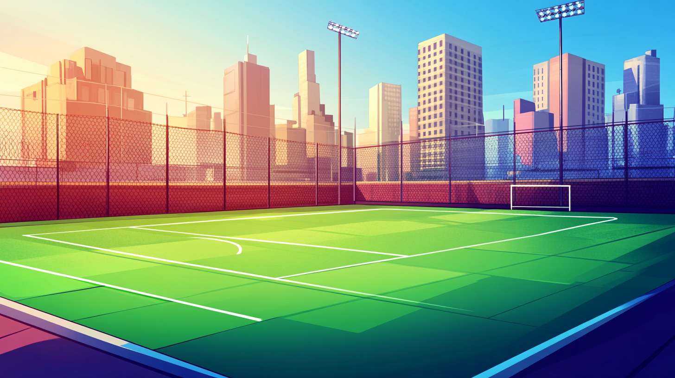











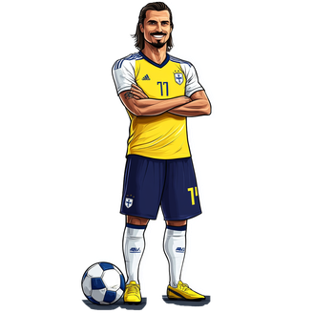






Notes:
Лама акула мыло лук лампа лопата чехол кресло узел футболка

